Slide 1
RIIGITEE 3 (E264) jõhvi-TARTU-VAlgA KM 138,4-152,0 Tartu-nõo LÕIGU I KLASSI MAANTEE eelPROJEKT KMH programmi avalik arutelu Veronika Verš KMH juhtekspert
10.03.2022

Slide 2
KMH protsess
Sätestab keskkonnamõju hindamise ja keskkonnajuhtimis-süsteemi seadus (KeHJS)
KMH algatamine 13.08.2021
KMH programm
seisukohtade küsimine okt-nov 2021
avalikustamine veebr-märts 2022
vastavaks tunnistamine
KMH aruanne
seisukohtade küsimine
avalikustamine
kooskõlastamine
vastavaks tunnistamine
Ehitusloa andmine

Slide 3
KMH algatamine ja eesmärk
Transpordiamet algatas 13.08.2021 otsusega nr 1.1-2/21/118 riigitee 3 Jõhvi-Tartu-Valga km 138,4-152,0 Tartu-Nõo lõigu eelprojekti KMH.
Transpordiamet on kavandatava tegevuse osas KeHJS § 8 alusel arendaja ja § 9 alusel otsustaja.
KMH eesmärk on anda tegevusloa andjatele teavet kavandatava tegevuse ja selle reaalsete alternatiivsete võimalustega kaasneva keskkonnamõju kohta ning sobivaima lahendusvariandi valikuks, millega on võimalik vältida või vähendada ebasoodsat mõju keskkonnale ning edendada säästvat arengut.

Slide 4
Kavandatav tegevus ja KMH ulatus
Kavandatava tegevuse tulemusena laiendatakse olemas-olevat põhimaanteed, ehitatakse välja liiklussõlmed, juurdepääsu- ja kogujateed.
KMHs käsitletakse eelprojekti elluviimisega kaasnevaid võimalikke olulisi keskkonnamõjusid.
Projekteeritav teelõik läbib Kambja valla territooriumil: Räni ja Külitse alevikku ning Lemmatsi küla, ning Nõo valla territooriumil: Nõgiaru, Järiste ja Meeri külasid.
Projekteeritav teelõik piirneb Tartu linna ja Nõo alevikuga. Lähedusse jäävad paljud elamud.

Slide 5
Mõjutatav keskkond
Kohalikud elanikud ja ettevõtjad.
Lähim Natura 2000 võrgustiku ala on ca 3 km kaugusel asuv Elva loodusala.
Kaitstavad alad (kaitse- ja hoiualad) projekteeritava maanteelõigu lähipiirkonnas puuduvad.
Projekti eeldatavas mõjualas asuvad mitmed kaitsealused liigid: väike-konnakotkas (I kategooria), veelendlane (II kategooria), rukkirääk ja valge-toonekurg (III kategooria).
Projekti mõjualas (kuni 500 m raadiuses) esineb mitmeid III kaitsekategooria taimeliike: laialehine neiuvaip, balti sõrmkäpp, harilik künnapuu, rohekas käokeel, ahtalehine ängalhein, pruunikas pesajuur, harilik käoraamat).
Projekti mõjualas asuvad kultuurimälestised: asulakoht nr 13047 ja II maailmasõjas hukkunute ühishaud (reg nr 4303) ning kalmistu “Pähklimägi”. Pärandkultuuri objektid.

Slide 6
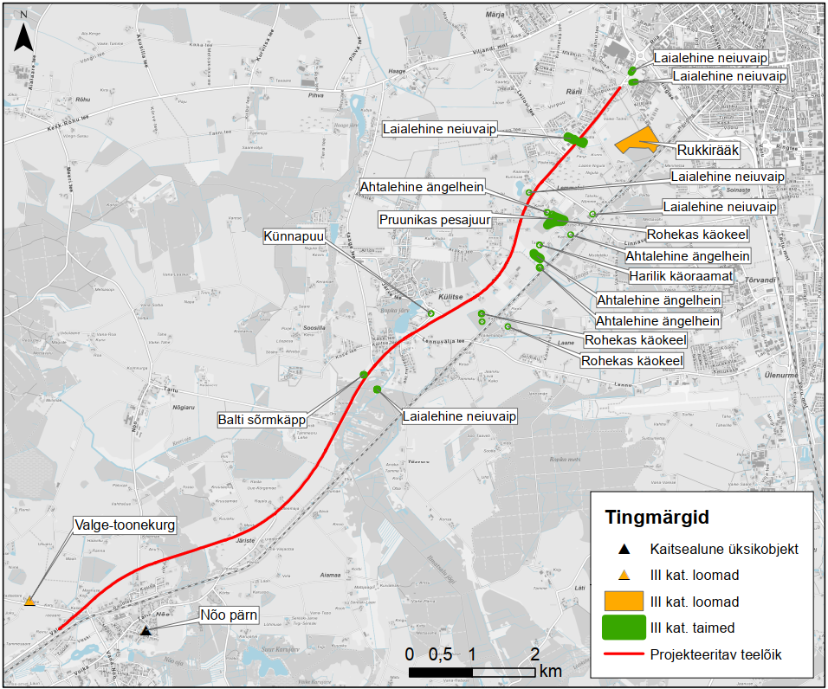
looduskaitse

Slide 7
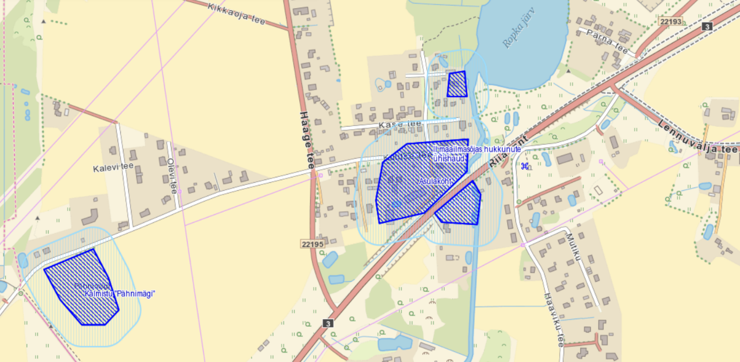
Kultuurimälestised

Slide 8
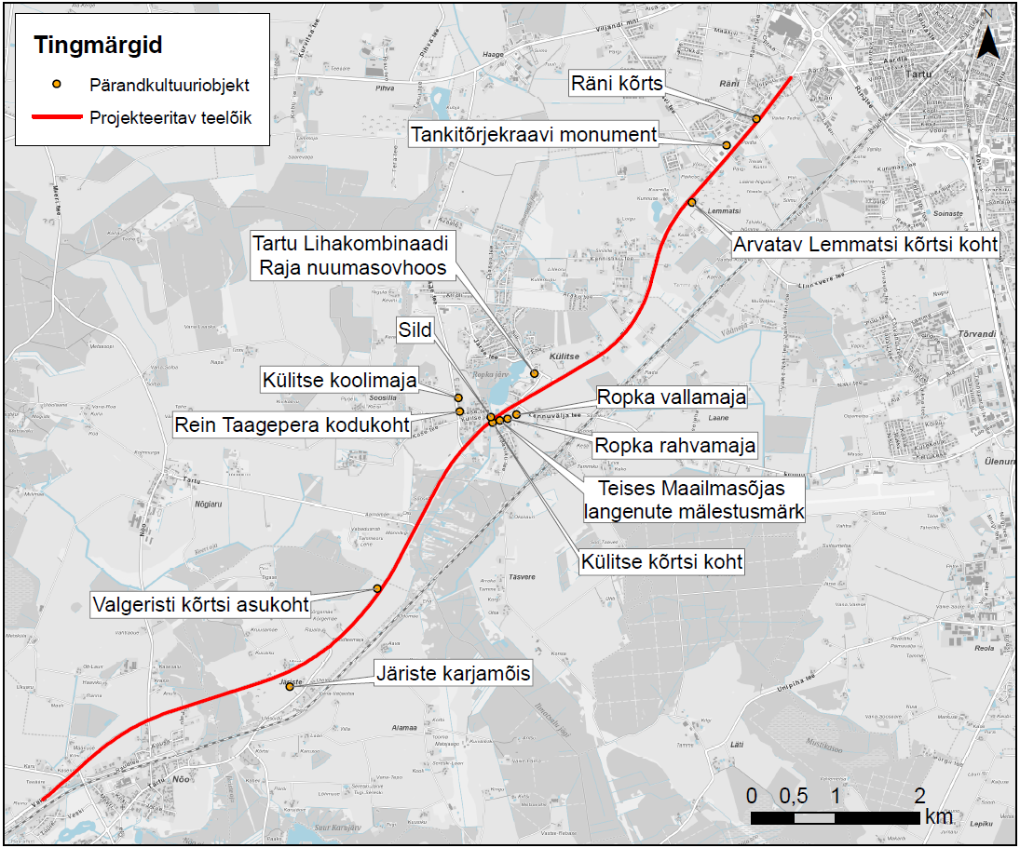
Pärandkultuuri objektid

Slide 9
Eeldatavad mõjuallikad
Ehitusaegsed mõjuallikad:
raadamine
heited vette ja pinnasesse
välisõhu saaste, peamiselt tolm
müra
vibratsioon
jäätmeteke
piirkonna veerežiimi muutmine
ressursikasutus
avariiolukorrad
Kasutusaegsed mõjuallikad:
müra ja vibratsioon (raskeveokid)
heited vette ja pinnasesse
valgusreostus

Slide 10
Mõjutatavad keskkonnaelemendid
Kohalikud elanikud: mõju tervisele, heaolule ja varale – müra, õhusaaste, vibratsioon, valgusreostus, joogiveevarustatus, liikumisvõimaluste muutumine, sh kiire abi ja ühistranspordi kättesaadavus, põllumajandusmaad, maaparandussüsteemid
Kaitstavad loodusobjektid: kaitsealused taimed ja loomad (linnud).
Looduskeskkond laiemalt: roheline võrgustik, pinnaveekogud jmt.
Kultuuripärand: kultuurimälestised ja pärandkultuuri objektid.

Slide 11
uuringud
Projekti koostamiseks vajalikud uuringud:
topo-geodeetilised uurimustööd tehtud (dets 2021)
geotehnilised uurimustööd (märts 2022)
hüdroloogiline uuring
liiklusuuring ja prognoos (tehtud 2018)
liiklusmüra uuring
KMH alusuuringud oluliste mõjude tuvastamiseks ja hindamiseks:
ulukiuuring (tehtud 2018)
arheoloogilise uuringu I etapp (tehakse 2022)

Slide 12
Asjaomaste asutuste seisukohad KMH programmi kohta
Seisukoha esitasid: Rahandusministeerium, Majandus- ja Kommunikatsiooniministeerium, Tarbijakaitse ja Tehnilise Järelevalve Amet, Muinsuskaitseamet, Keskkonnaamet, Terviseamet ning Põllumajandus- ja Toiduamet.
Majandus- ja Kommunikatsiooniministeerium, Tarbijakaitse ja Tehnilise Järelevalve Amet ning Rahandusministeerium, ettepanekuid KMHP täiendamiseks oma kirjas ei esitanud.
Sisulised ettepanekud: Muinsuskaitseamet, Keskkonnaamet, Terviseamet ning Põllumajandus- ja Toiduamet.
Seisukohta ei esitanud: Maa-amet, Päästeamet, Kambja Vallavalitsus ja Nõo Vallavalitsus.
Asjaomaste asutuste kirjade koopiad on KMH programmile lisatud - vt KMHP Tabel 11 ja Lisa 3.

Slide 13
KMH programmi Avaliku väljapaneku ajal laekunud kirjad (1)
Riigimetsa Majandamise Keskus (RMK) ja Nordecon AS
Kohalikud elanikud:
Kambja vald:
Räni Aleviku Seltsing ja Tiigrisilma kinnistu elanikud
Riia mnt 180, Paju tn, Toomase ja Kunnuse, Valli, Nõlvaku tee 6 kinnistu, Lemmatsi külast
Riia mnt 243, Haaviku tee ja Mutiku tänava elanikud, Lesta kinnistu Külitse alevikust
Kose tee 19 Soosilla külast
Nõo vald:
Nõgiaru küla (Paju tee), Meeri küla (Teeääre talu)
Elva elaniku seisukoht

Slide 14
KMH programmi Avaliku väljapaneku ajal laekunud kirjad (2)
KMH teemad:
Müra ja vibratsioon, salvkaev (võimalik reostusoht), sademevesi, kavandatava tegevuse kirjeldus, strateegiliste planeerimis-dokumentide ülevaade ja seos kavandatava tegevusega, mõjud, tehnilised tähelepanekud, alternatiivide käsitlus, liikumisvõimaluste muutumine ja liiklusohutus, valgusreostus
Rohepööre, valglinnastumine, raudtee elektrifitseerimine
Kavandatav tegevus:
Juurdepääsu- ja kogujateed, kergliiklusteed, ristmike alternatiivsed lahendused (Tartu-Valga tee, Tiigrisilma tänava ja Räni-Raudtee tee ristmik), ühistranspordi kättesaadavus, müratõkkeseinte asukohad, kehtestatud DP-dega vastuolud, raskeveokite liiklus
Transpordiamet koostab koos KMH eksperdiga laekunud kirjadele vastused ja saadab KMH programmi kohta esitatud ettepanekute või vastuväidete arvesse võtmise selgituse või arvestamata jätmise põhjenduse ning küsimuste vastused 30 päeva jooksul pärast avalikku arutelu (KeHJS § 17 lg 3).

Slide 15
KMH eeldatav edasine Tegevuskava
Laekunud kirjadele vastamine 30 päeva jooksul (10.04.2022)
KMH programmi täiendamine (märts 2022)
KMH programmi vastavaks tunnistamine (aprill 2022)
Uuringute läbiviimine ja eelprojekti (EP) lahenduse koostamine
Projekteerimistingimuste menetlus (TRAM)
Mõjude hindamine uuringute ja EP lahenduse alusel ning KMH aruande koostamine
KMH aruande menetlus: asutuste seisukohad, avalikustamine, kooskõlastamine, nõuetele vastavaks tunnistamine

Slide 16
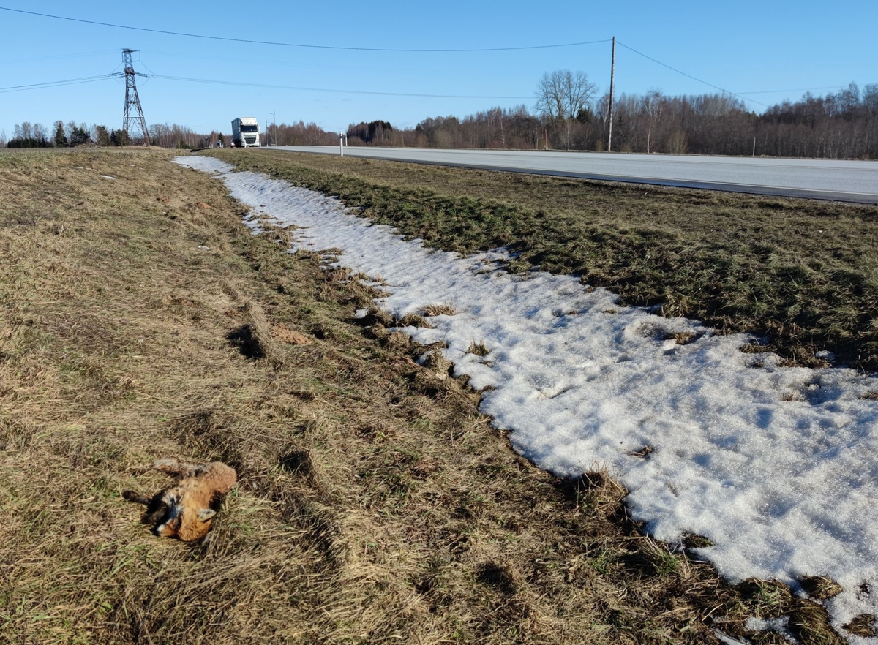
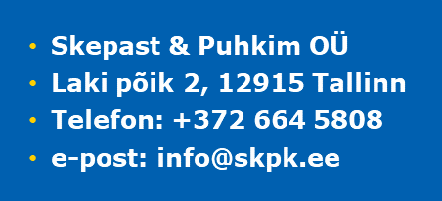
Tänan!

